Slide 1
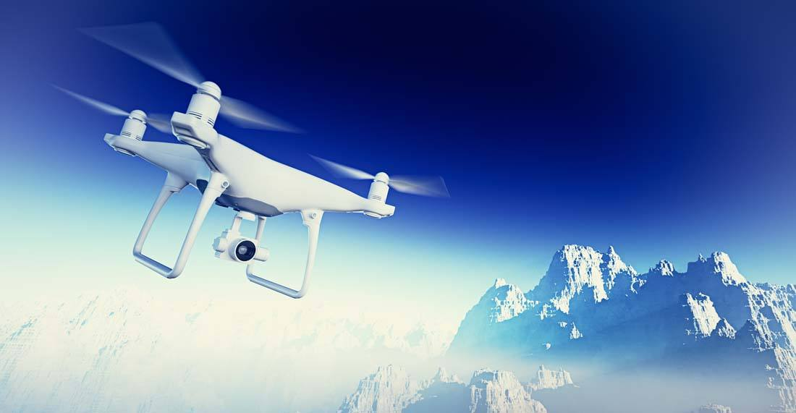
无人机竞速赛事项目计划书
unmanned aerial vehicle（ UAV ） race
XXXXXX科技有限公司

Slide 2
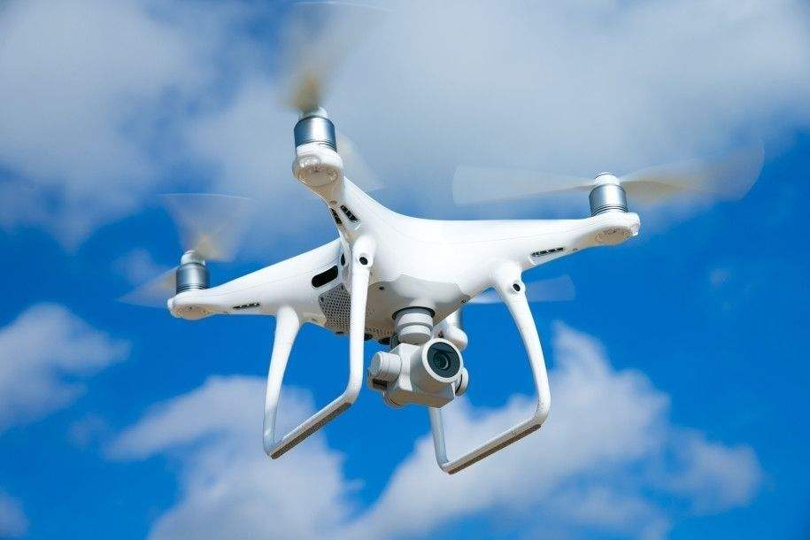
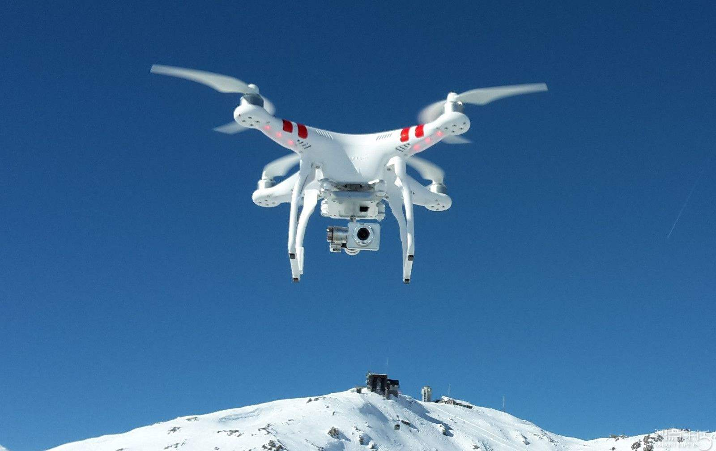
目录
contents
PART.01
PART.02
PART.03
PART.04
公司简介
赛事简介
市场分析
XX世锦赛初步方案

Slide 3
PART.01
公司简介

Slide 4
公司简介
XXXXXXX科技有限公司
XXXXXXXX Electronic Technology Co., Ltd
2017年3月成立
公司旗下拥有专业无人机竞速赛事品牌，无人机产品研发、销售，无人机教育培训及无人机场馆运营等全方面成熟业务。
2018年初
公司获得国家体育总局以及中国空军的支持，并快速发展成为全国最大无人机竞速行业平台。公司致力于打造无人机竞速联赛品牌。由于无人机竞速赛事独具的高观赏性，传播性的特点，该项赛事迅速成为了无人机行业各大品牌的关注点。通过赛事，各大品牌将展现各自的产品与技术，加快无人机科技进步与发展。此外，X-Fly将带领大量年轻人群进入无人机竞速的领域，在为无人机科技储备大量人才的同时推动年轻人潮流文化的前行。

Slide 5
PART.02
赛事简介

Slide 6
赛事简介
无人机竞速 UAV race
无人机竞速国际邀请赛
无人机竞速运动首次出现于2014年初，是一项集聚科技，体育与教育的新兴运动，并通过Youtube上的无人机竞速视频在短短数月时间内传播开来，并发展壮大。该项运动在世界范围内逐步升温，X-Fly作为国内唯一原创赛事品牌，依托在行业内的口碑和实力，结合国家对加快体育产业的政策扶持，运用大数据及互联网平台，并结合赛事运作经验，目标是打造全球最规范，最权威，也最具影响力的商业化无人机竞速赛事。目前，X-Fly是亚洲唯一无人机联赛IP，同时拥有数十万垂直无人机竞速爱好者社区用户。且已举办国内规模最大无人机竞速公开赛。同时，X-Fly也在研发无人机竞速入门套件，帮助新手及高校学生入门与成长。
无人机竞速国际联赛
无人机竞速世界竞标赛
无人机竞速国际公开赛
无人机竞速国际挑战赛

Slide 7
PART.03
市场分析

Slide 8
无人机竞速市场规模
无人机竞速的极大的回报空间
0 1
0 2
0 3
0 4
690亿
38%
2亿人
15亿
2017年全球无人机市场规模为690亿美元，预计到2022年，中等复合年增长率（CAGR）将超过13％，超过1270亿美元。
商用和个人无人机将成为推动全球无人机市场增长的主要动力，在2022年获得约54％的市场份额，而2017年则为38％。
无人机竞速的观众人数仍然落后于传统的联赛体育，然而，全球观众人数预计到2023年将达到约2亿人，超过现有的美国职业棒球大联盟观众。
预计到2023年无人机竞速商业变现将达到约15亿美元，这意味着复合年增长率约为54％。

Slide 9
PART.04
厦门世锦赛初步方案

Slide 10
XX世锦赛初步方案
赛事地点
赛事周期
赛事时间
XX本岛，主会场体育中心，可设2-3个分会场，各分会场联动赛事
前序报道+比赛正期+联动峰会+闭幕式，总共约7天
拟定11月
CCTV5、ESPN、SKYSPORT、厦门卫视、东方卫视、浙江卫视、腾讯体育、阿里体育、爱奇艺体育、抖音、今日头条、微博、斗鱼、虎牙等
赛事传播媒体

Slide 11
XX世锦赛初步方案-赛事内容
赛事预算金额 | 600万 | 1200万 | 2000万
具体内容 | 1. 全球20余个参赛国家，40余名国际参赛选手。 2. 3日全案赛事策划及赛事执行 3. 基于景区的赛事宣传片拍摄 4.单一赛场赛事组织 5. 6000人以上现场观众，300万线上观众 6. 配套落地无人机产业峰会200人 | 1. 国际40余个参赛国家，100余名国际参赛选手 2. 5日全案赛事策划及赛事执行 3. 基于景区以及厦门全市的宣传片拍摄制作 4. 赛事全程纪录片拍摄 5.大型无人机竞速阵列灯光秀表演 6.CCTV为首的媒体平台同步直播报道 7. 2大赛场同时举办赛事，赛场联动 8. 1.2万人以上现场观众，1500万线观众 9. 配套落地无人机产业峰会300人 | 1. 国际80余个参赛国家，200余名顶尖无人机竞速国际参赛选手 2. 7日全案赛事策划及赛事执行 3. 基于景区以及厦门全市的宣传片拍摄制作 4. 赛事全程纪录片拍摄 5.大型无人机竞速阵列灯光秀表演，数量突破吉尼斯世界纪录 6.CCTV为首的媒体平台同步直播报道 7.流量明星赛事站台 8.赛事节目制作，并于优酷，爱奇艺，腾讯体育播出 9. 2.5万以上现场观众，3000万以上线上观众 10. 配套落地无人机产业峰会500人

Slide 12
XX世锦赛初步方案
赛事投入成本资金流向图-1200万范例（均为预估）
项目
资金（元）
+
奖金
150万
+
场馆场地租赁
160万
+
赛场搭建费用（赛道搭建、赛场技术硬件搭建，赛场周边搭建）
400万
+
直播信号采集制作
100万
+
赛事全程拍摄制作
90万
+
赛事宣发
150万
+
赛事筹划（赛道设计，硬件升级）
70万
+
人员成本
30万
+
差旅费
30万
+
商务费用
20万
+

Slide 13
XX世锦赛初步方案
实际旅游经济效益。两个9000万
提升厦门得整体知名度
赛事
六大影响
实际赛事创造收益。一个2100万
给予当地研学及教育创新建设及思路
峰会的举办，可以吸引知名得无人机企业落地厦门，同时将无人机产业人才吸引到厦门工作
建立当地得飞行生态圈，将会邀请国际航联主席（FAI）、国家体育总局航管中心主任，航空运动协会主席，莅临指导并发表讲话。

Slide 14
XX世锦赛初步方案
政府事务处理需要配合部门
公安部门
消防部门
旅游发展委员会
教育局
科技局
科协
团委
负责活动报批及现场安保
负责活动审核及报批
负责景点协调及素材选择
负责无人机教育板块及研学活动
负责技术层面的解读及普及
负责组织民间达人的参与
负责参与人员的协调工作
理想的厦门赛事赞助商及品牌
XXX XXX XXX XXX XXX XXX XXX XXX XXX XXX

Slide 15
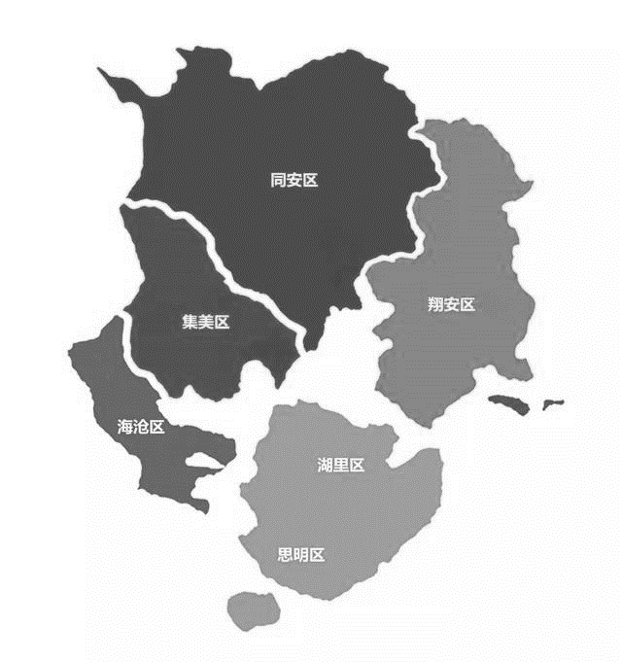
厦门世锦赛初步方案
破纪录计划
由XXX团队负责筹划并实施
在鼓浪屿上空用3000架无人机组成阵列蜂群。在美丽的鹭江上空打出我爱厦门的字样。画面实时变换出厦门地图外观，并由另一批无人机整列组成巨大无人机图案飞跃空中厦门地图。表演所用无人机集群数量打破现有的吉尼斯世界纪录，并在全球媒体平台同步播出，将世界文化遗产鼓浪屿再一次推向fei国际舞台。

Slide 16
感谢聆听
Thank
You
For
Your
Listening
XXXXXXXXX科技有限公司
2021年 月 日

